Slide 1
Atividade Prática 5
Rafael Amauri Diniz Augusto - 651047

Slide 2
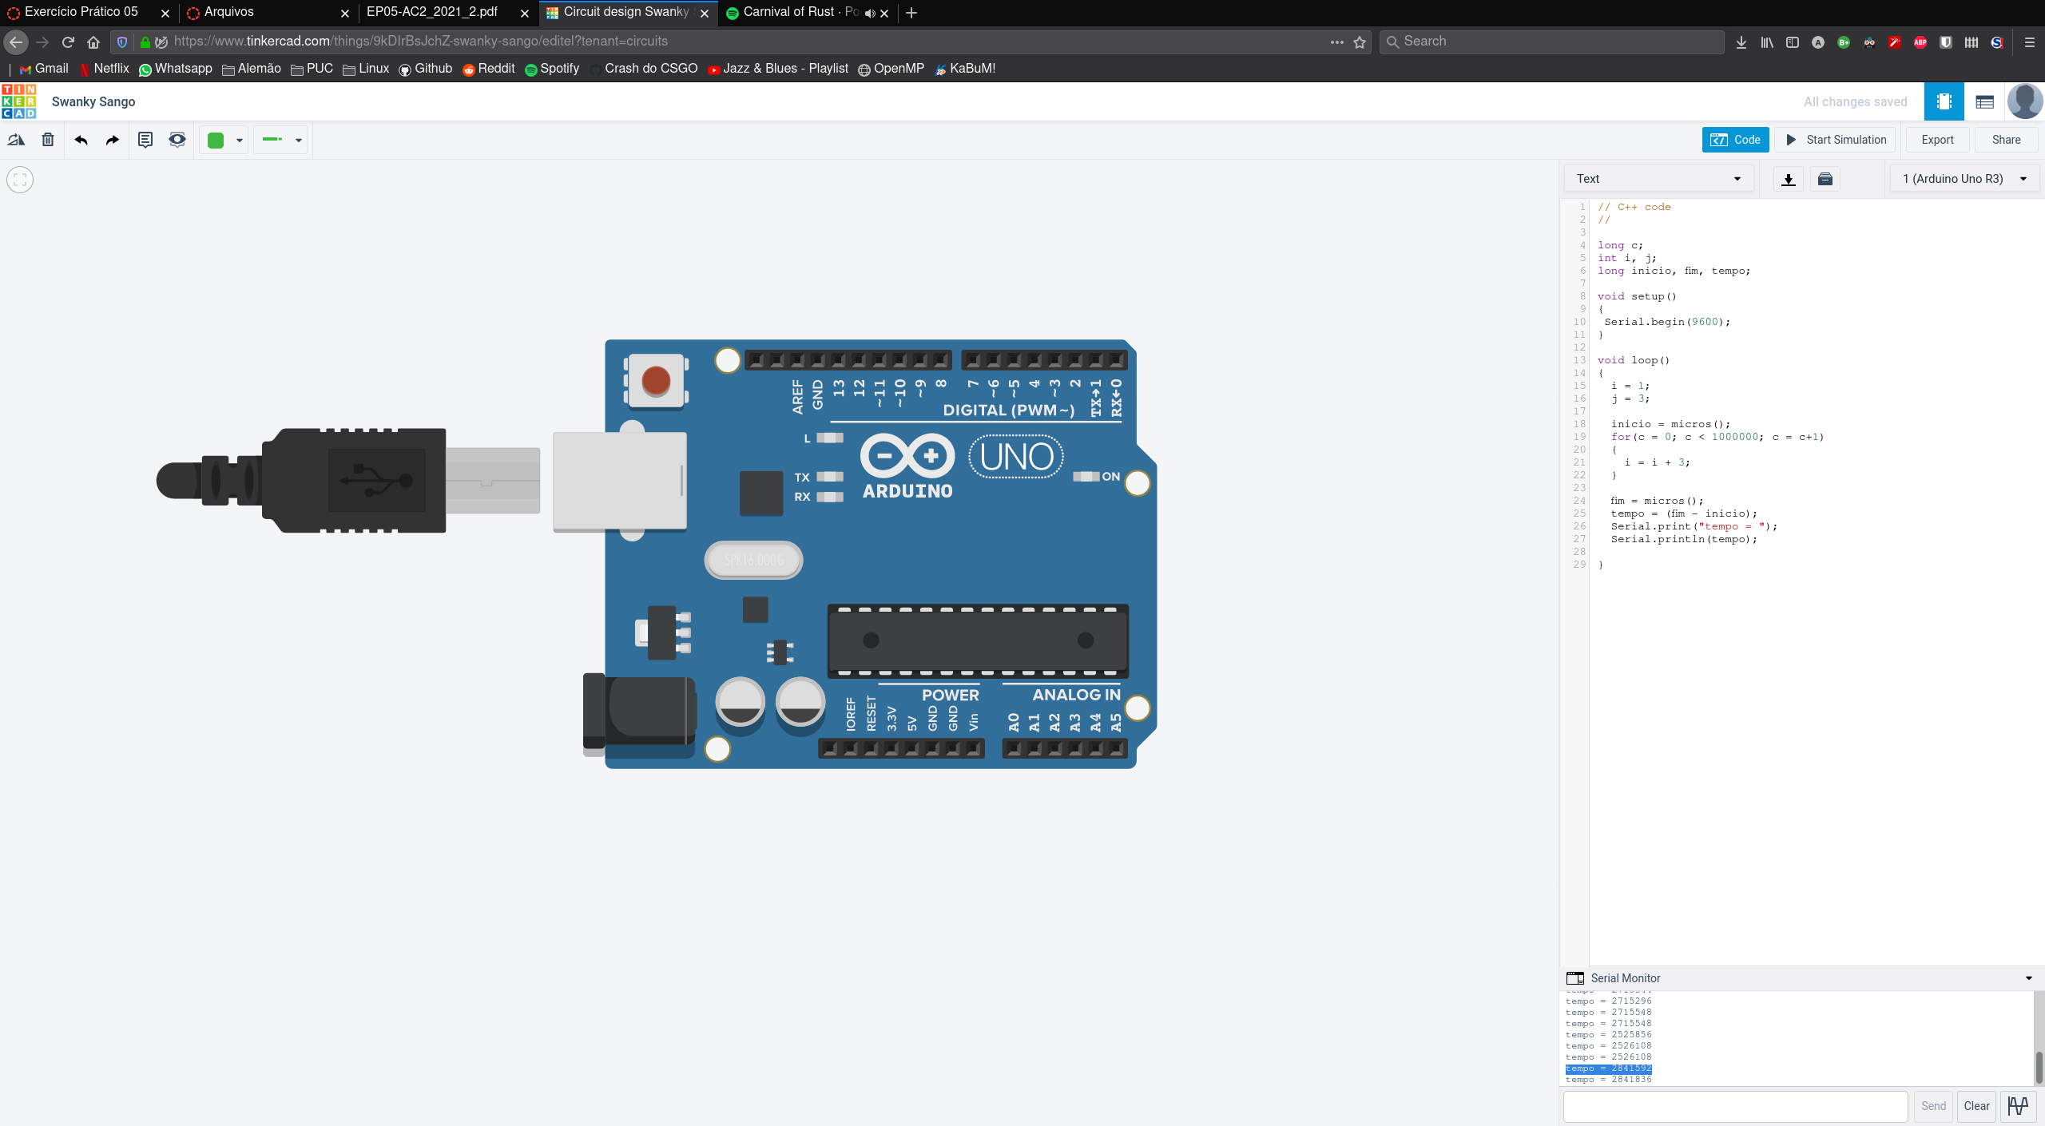
Parte 1 – Print Arduino

Slide 3
Parte 1 – Tabela Arduino
 |  | i = i op 3 |  |  | i = i op j
Tipo | Tempo Base | Soma | Or | Mult | Soma | Or | Mult
Byte | tempo = 2462956 | tempo = 2525856 | tempo = 2399808 | tempo = 2652400 | tempo = 2652396 | tempo = 2841836 | tempo = 2841836
Int | tempo = 2715292 | tempo= 3473284 | tempo = 2589004 | tempo = 3031276 | tempo = 3094424 | tempo = 3220468 | tempo = 3599592
Float | tempo = 3220712 | tempo = 12437600 | N/A | tempo = 10356164 | tempo = 12690432 | N/A | tempo = 10609000
* Int | tempo = 2715296 | tempo= 4231044 | tempo= 3473284 | tempo= 4357336 | tempo= 4862512 | tempo = 3788788 | tempo= 5367676

Slide 4
Parte 1 – Tabela Arduino
MIPS (ATM328P)
 | Constante |  |  | Variável
Tipo | Soma | Or | Mult | Soma | Or | Mult
Byte | ~15.898251 MIPS | ~15.835814 MIPS | ~5.278605 MIPS | ~5.278716 MIPS | ~2.639358 MIPS | ~2.639358 MIPS
Int | ~7.917656 MIPS | ~7.918409 MIPS | ~3.164717 MIPS | ~2.637604 MIPS | ~1.979508 MIPS | ~1.130838 MIPS
* Int | ~7.902390 MIPS | ~7.917907 MIPS | ~3.164677 MIPS | ~0.465714 MIPS | ~0.931539 MIPS | ~0.377019 MIPS

Slide 5
Parte 1 – Tabela Arduino
MFLOPS (ATM328P)
 | Constante |  |  | Variável
Tipo | Soma | Or | Mult | Soma | Or | Mult
Float | ~0.108496 MFLOPS | N/A | ~0.140145 MFLOPS | ~0.105600 MFLOPS | N/A | ~0.135349 MFLOPS

Slide 6
Parte 1 – Tabela Arduino
CPI
 | Constante |  |  | Variável
Tipo | Soma | Or | Mult | Soma | Or | Mult
Byte | 39.407296 | 40.413696 | 42.4384 | 42.438336 | 45.469376 | 45.469376
Int | 45.465472 | 41.424064 | 48.500416 | 49.510784 | 51.527488 | 57.593472
Float | 199.0016 | N/A | 165.698624 | 203.046912 | N/A | 169.744
* Int | 45.46944 | 45.465472 | 48.500544 | 69.717376 | 60.620608 | 85.882816

Slide 7
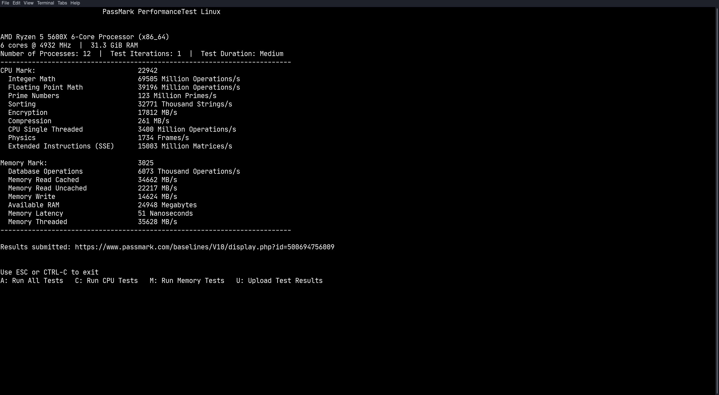
Parte 2 – PassMark Benchmark

Slide 8
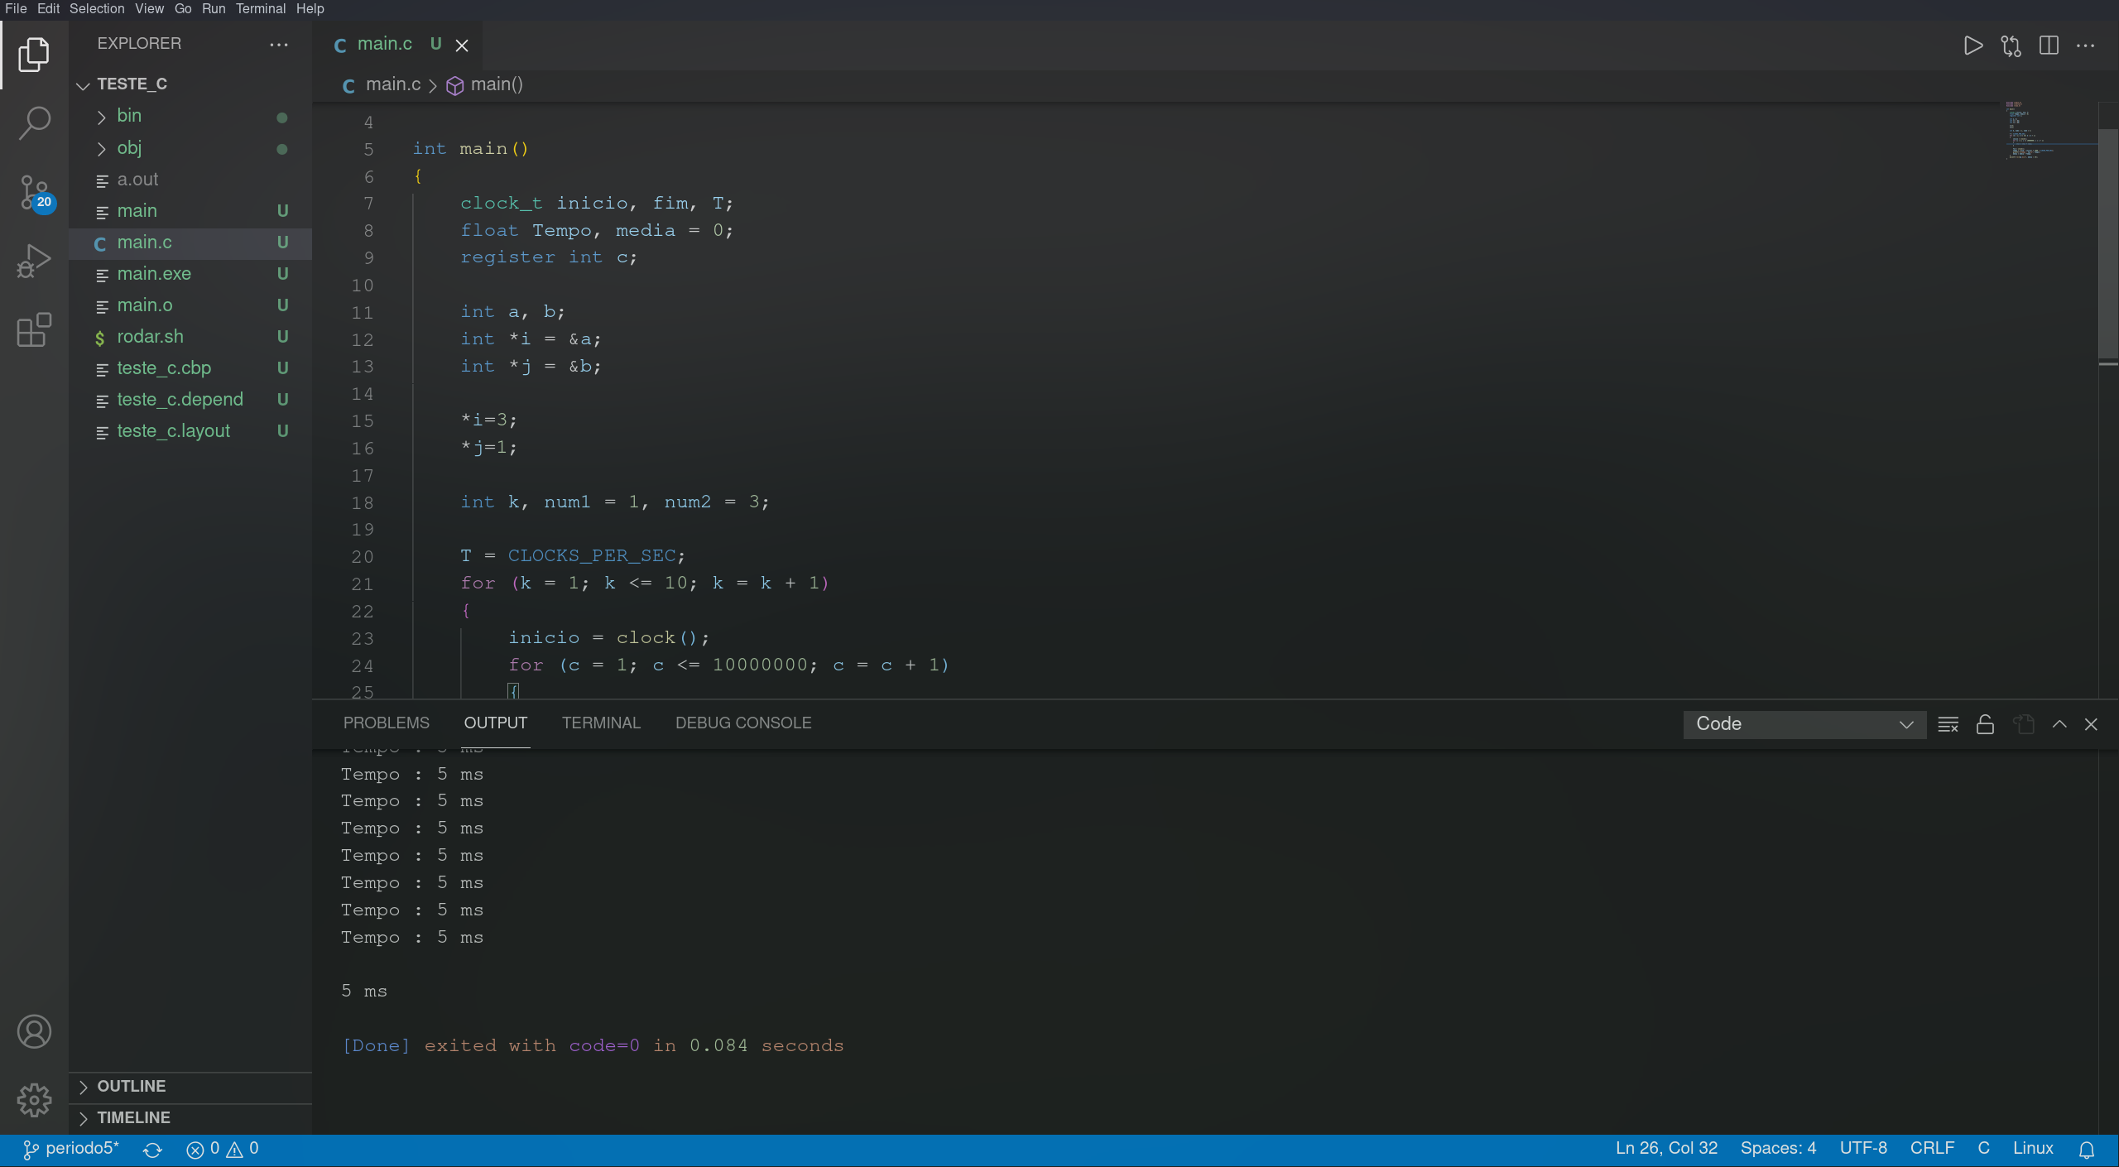
Parte 3 – Print Código em C

Slide 9
Parte 3 – Configuração do meu PC
Ryzen 5 5600X – 6 cores / 12 threads @ 4.6 GHz
32 GB RAM @ 3200 MHz
Arch Linux – Kernel versão 5.14.14
GCC e GCC-libs versão 11.1.0

Slide 10
Parte 3 – Tabela Programa C
 |  | i = i op 3 |  |  | i = i op j
Tipo | Tempo Base | Soma | Or | Mult | Soma | Or | Mult
Byte | 2.2 ms | 16 ms | 2.7 ms | 18 ms | 17 ms | 6.4 ms | 19 ms
Int | 2.6 ms | 3 ms | 6.2 ms | 4 ms | 3.1 ms | 8.1 ms | 6.4 ms
Float | 3.2 ms | 27.8 ms | N/A | 26 ms | 44.6 ms | N/A | 43 ms
* Int | 2.2 ms | 3.5 ms | 2.3 ms | 5.6 ms | 5 ms | 10.6 ms | 8.2 ms

Slide 11
Parte 3 – Tabela Programa C
MIPS (Meu PC)
 | Constante |  |  | Variável
Tipo | Soma | Or | Mult | Soma | Or | Mult
Byte | ~72463.768116 MIPS | 2000000 MIPS | ~63291.139241 MIPS | ~67567.567568 MIPS | ~238095.238095 MIPS | ~59523.809524 MIPS
Int | 2500000 MIPS | ~277777.777778 MIPS | ~714285.714286 MIPS | 2000000 MIPS | ~181818.181818 MIPS | ~263157.894737 MIPS
* Int | ~769230.769231MIPS | 10000000 MIPS | ~294117.647059 MIPS | ~357142.857143 MIPS | ~119047.619048 MIPS | ~166666.666667

Slide 12
Parte 3 – Tabela Programa C
MFLOPS (Meu PC)
 | Constante |  |  | Variável
Tipo | Soma | Or | Mult | Soma | Or | Mult
Float | ~40650.406504 MIPS | N/A | ~43859.649123 MIPS | ~24154.589372 MIPS | N/A | ~25125.628141 MIPS

Slide 13
Parte 3 – Tabela Programa C
CPI
 | Constante |  |  | Variável
Tipo | Soma | Or | Mult | Soma | Or | Mult
Byte | 7.68 | 1.296 | 8.64 | 8.16 | 3.072 | 9.12
Int | 1.44 | 2.976 | 1.92 | 1.488 | 3.888 | 3.072
Float | 13.344 | N/A | 12.4 | 21.408 | N/A | 20.64
* Int | 1.68 | 1.104 | 2.688 | 2.4 | 5.088 | 3.936

Slide 14
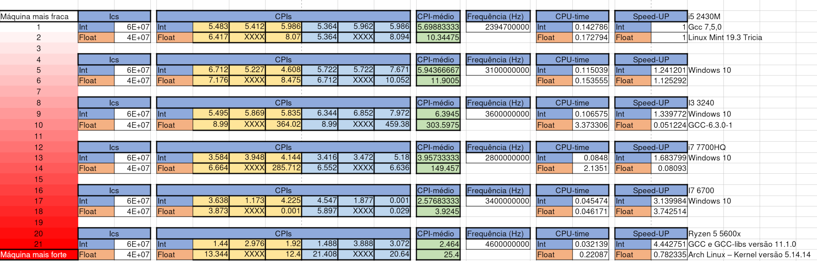
Parte 4 – Tabela Speedups

